Slide 1
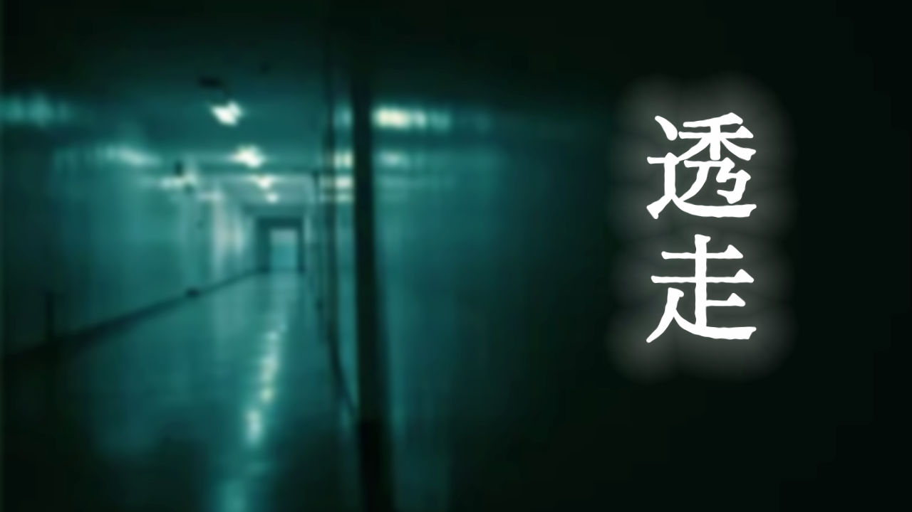

メンバー名
リーダー 坂本 翔唯
早川 友貴
堀川 萩大
丹野 竜之介
小笠原 彪

Slide 2
コンセプト
見えない何かが迫る恐怖
ターゲット
全年齢

Slide 3
概要
肝試しに古い施設に訪れたプレイヤー
なぜか入ってきたはずの扉に鍵がかかっていた。
外に出るためのキーを探しに施設内を探しているとき、
徐々に物音や、自分の体に震えが起こってくる。
何もいないはずの場所に急に現れる得体の知れない何かから逃げ
扉からの脱出を目指す

Slide 4
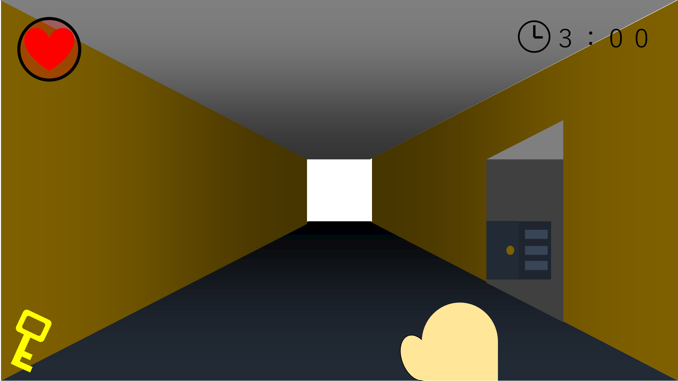
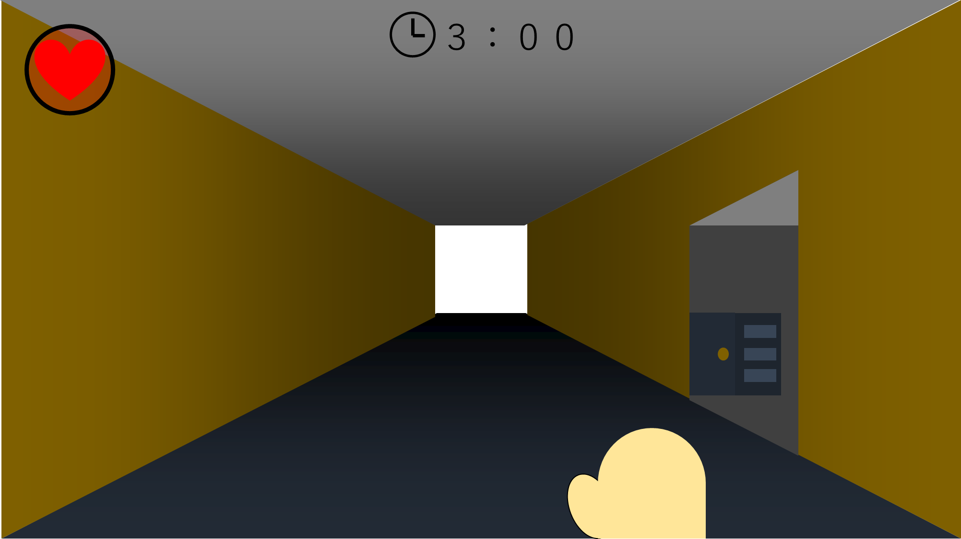
ゲームイメージ
一人称視点
「透走モード」
「悪透モード」
タイム
タイム
正気度
正気度
アイテム
スタミナ
スタミナ
操作方法
Ｌスティック：移動
Rスティック：視点移動
ボタン１：走る
ボタン２：アクション

Slide 5

ゲーム特徴
とうそう
1～４人モード 「透走」
脱出方法
キー：一人一つしか持てない、一人でも入手していると出口が見えるようになる
出口：それぞれのキーを使うことで出口から全員が脱出できるようになる
制限時間を過ぎると脱出に感づいた「何か」に壊されてしまう
キーを見つけるためプレイヤーは施設内を巡回
※複数人の時、プレイヤー同士は見えない
キーや出口の位置を共有し
素早い脱出を目指す

Slide 6
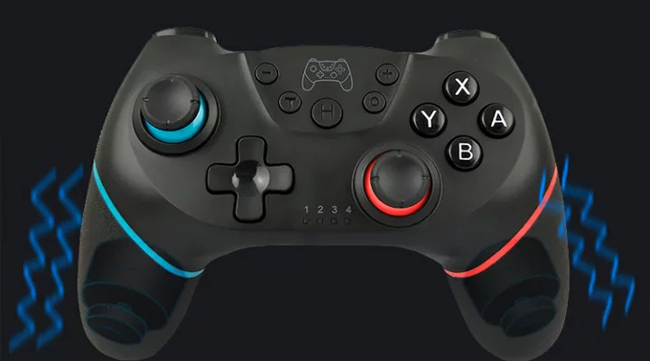



距離によって増えていく感覚
何かとの距離によって耳、手、目から
得られる情報を頼りに逃げる
聴覚
触覚
視覚
「何か」
ギミック
「何か」は常に巡回している
スライド式の扉によって通路がリアルタイムに変化
一度触れると正気度が減り
どこかへ姿を消してしまう
？
足音や視界内に入ると追ってくる
感覚による予測
！
壁越しに「何か」が
巡回しているかもしれない
0になるとゲームオーバー

Slide 7



「何か」の行動
「何か」から逃げる
忍び足
歩き
走り
通路を巡回
視界の外へ
ボタン
+
バレやすさ
「何か」に見つかりそうな時は忍び足でやり過ごす
しかし
位置の把握やキーを取るため走って誘導することも
一定時間動かない
柱の裏でやり過ごす
柱
柱
位置の把握
キーを取る
スタミナが切れると走れないため
場面によって移動を使い分ける

Slide 8
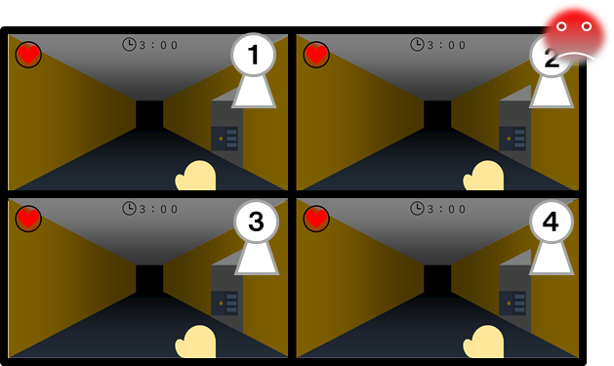
あくとう
4人限定モード「悪透」
「透走」の要素に人狼要素を追加
開始時に振動によって伝わる一人の「悪透」
振動の回数によって「悪透」自身が脱出する
順番が知らされ、順番通り脱出できなければ敗北
プレイヤーは誰が「悪透」なのか
行動から見極め「悪透」の勝利を阻止する
「悪透ランキング」
通路に配置されているアイテム入手によるスコアで競う
※悪透ではアイテムやスコアの表記はなくリザルト時に
結果が表示される
脱出方法（透走との違い）
出口：一人が出るたびに出口の位置が変わるため、全員が同じ出口から出ることが出来ず
新しい出口を探さなくてはいけない
「透走」では味わえない探り合いの楽しさ
「悪透」との駆け引きを楽しむ

Slide 9
アピールポイント
プレイヤー自身の行動による駆け引き
そして
音、振動、視覚による三段階のリアクションで透走の世界観をより
リアルな恐怖体験へ

